Slide 1

Joyson-bizottság
Kunhalmi Zoltán
Miskolc,
2020. január 13.
Javaslat az iskolai közlekedéssegítők intézményének kísérleti elindítására Miskolcon

Slide 2
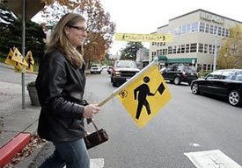
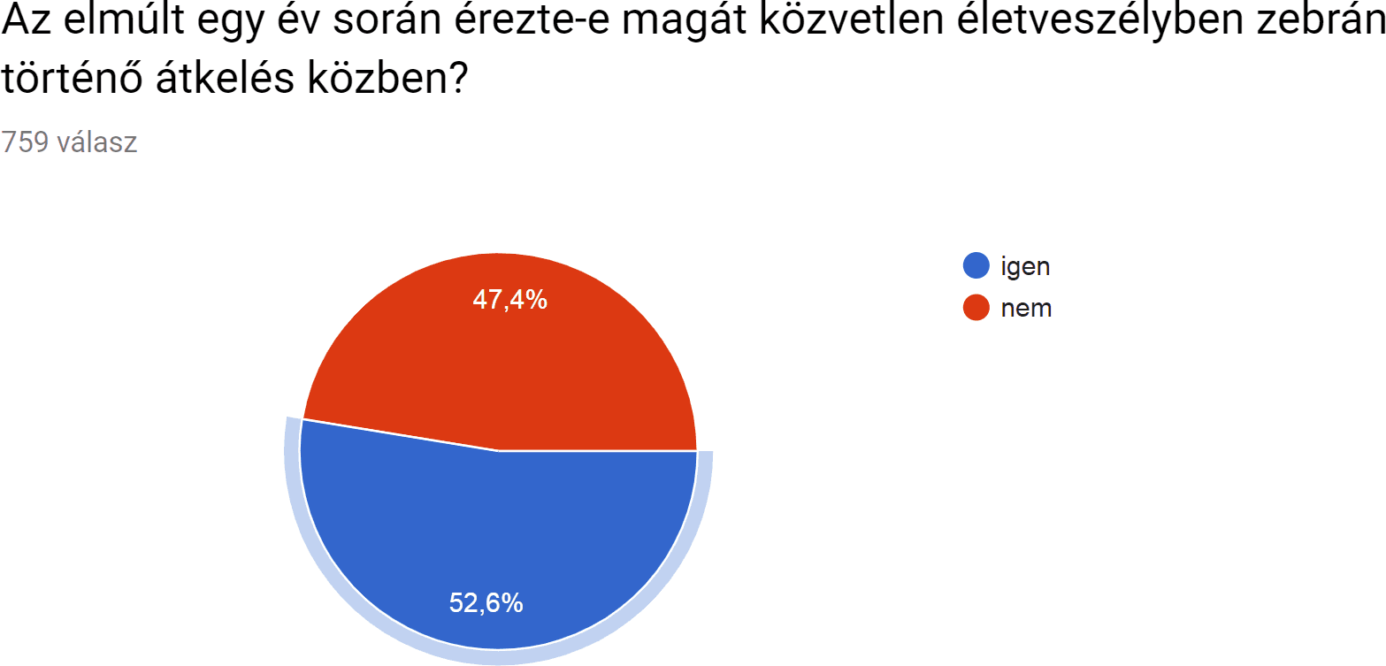
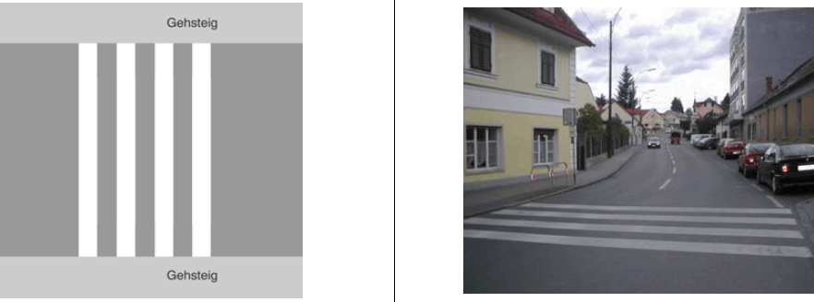
Honnan jött ez az egész?

Slide 3
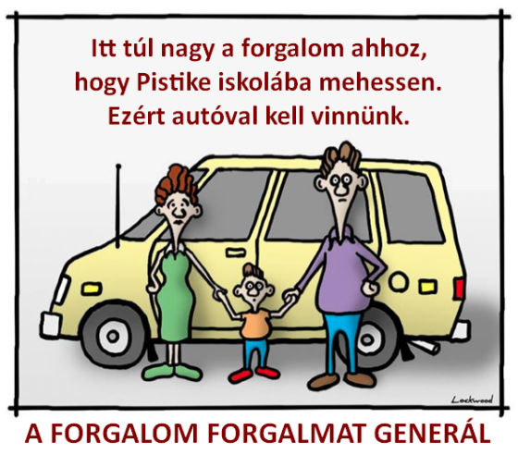
Szülők közlekedési problémái

Slide 4
Iskolák közlekedési problémái

Slide 5
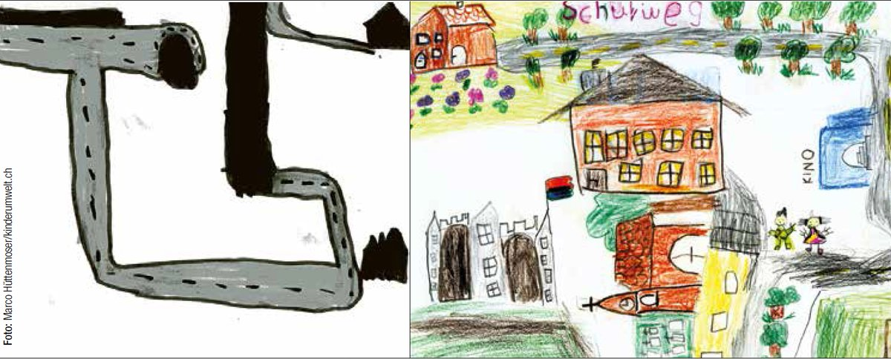
Gyerekek közlekedési problémái

Slide 6
Gyerekek biztonsága

Slide 7
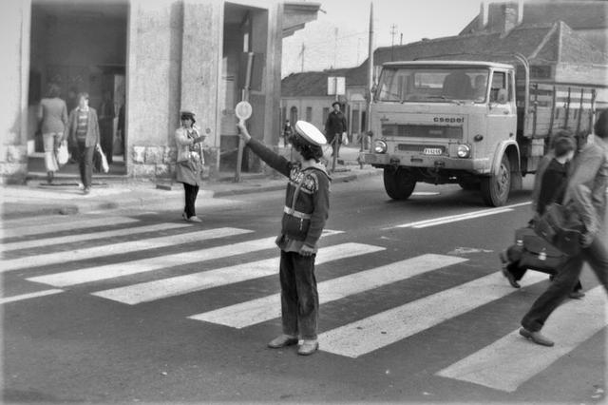
Iskolai közlekedés-segítők
ALKALMAZÁSUK CÉLJA:
Iskolák előtti közlekedési környezet biztonságnövelése
Gyerekek közlekedésre nevelése

Slide 8
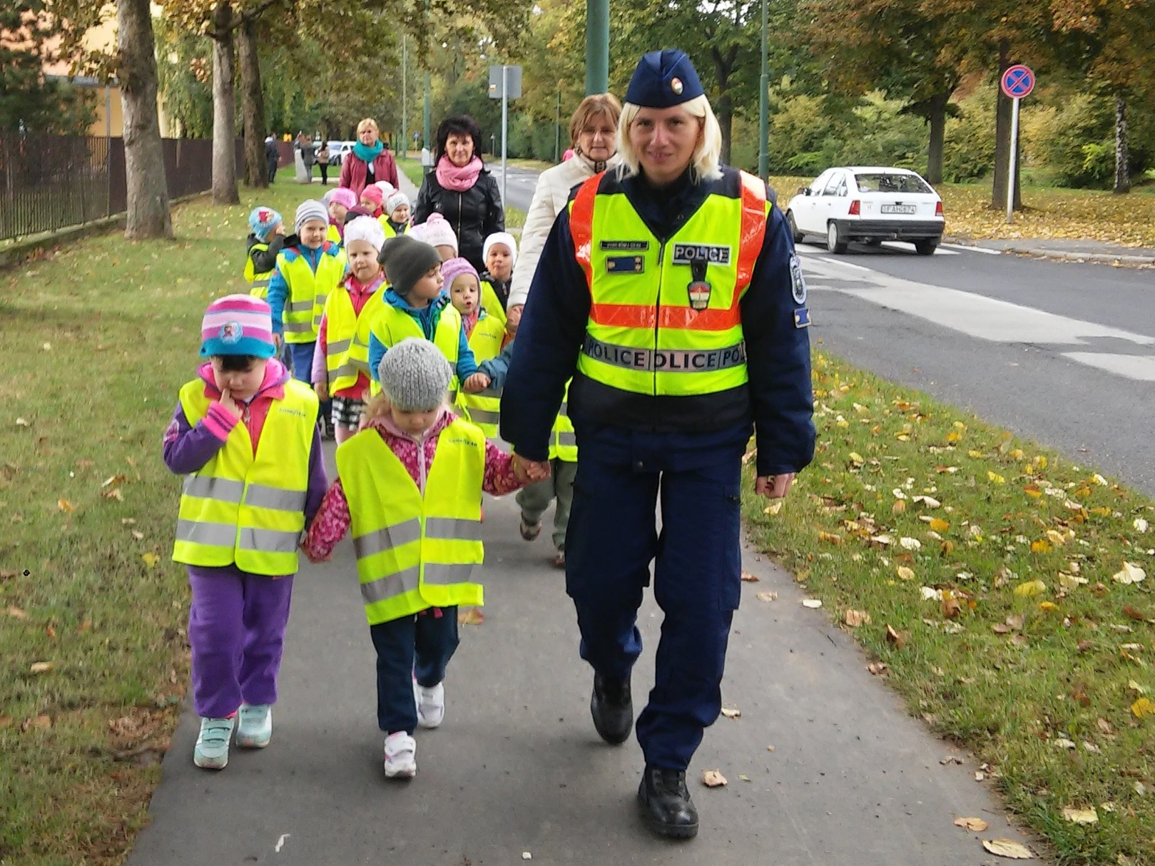
Együttműködő közlekedésre nevelés?
MIBEN MÁS, MINT A MAI MAINSTREAM?
Nem a gyalogos alárendeltségét sulykolja
Felelősséget rak a gyerekekre, akik védtelenekre vigyáznak

Slide 9
Hol dolgoznak?
FELÁLLÁSI HELYÜK:
Kontinentális és USA modell: úttesten
Skandináv modell: úttest szélén
Új-zélandi modell: járdaszélről sorompóval

Slide 10
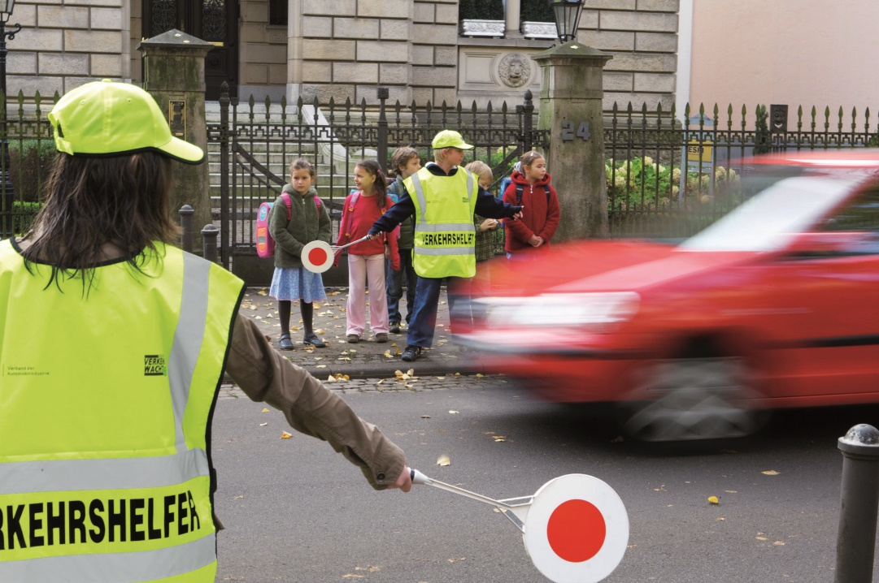
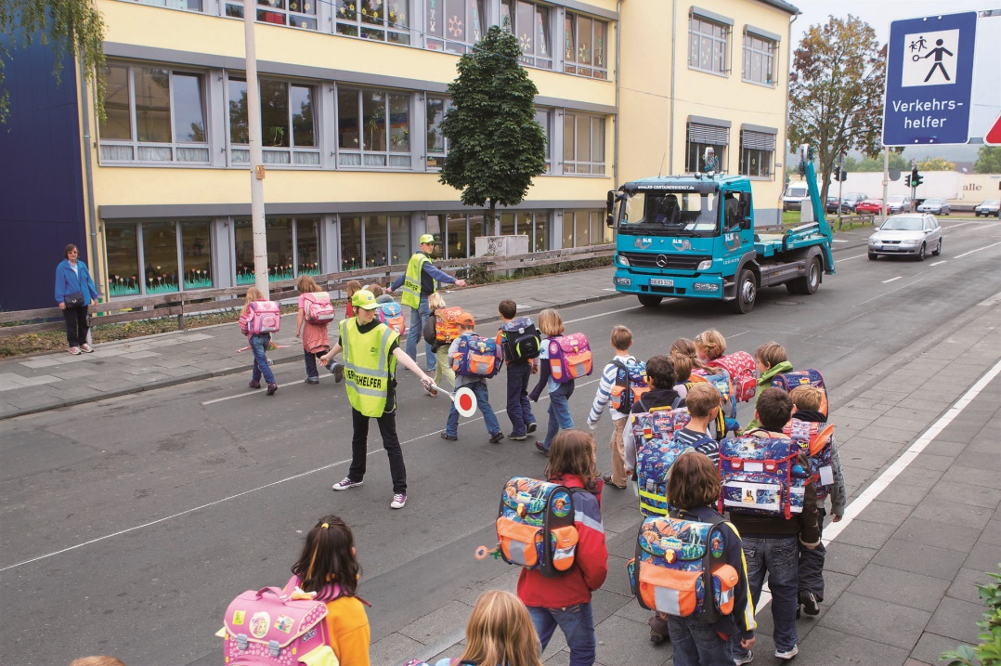
Hogyan dolgoznak?
MUNKAKÖRNYEZETÜK:
Iskolák előtti kijelölt gyalogos-átkelőhelyek
Iskolák előtti jelöletlen átkelő felületek
Esetleg máshol az iskola környezetében
TEVÉKENYSÉGÜK (2, vagy több fő/átkelő):
Gyalogos és járműforgalom figyelése
Szükség szerint a gyermekek visszatartása
Az átkelés fedezése (egymással egyeztetve!)

Slide 11
A rendszer beindításának feltételei 1.
KI LEHET KÖZLEKEDÉSSEGÍTŐ?
Kizárólag felnőttek
Kizárólag gyerekek
Gyerek/felnőtt vegyesen
A KÖZLEKEDÉSSEGÍTŐK KIVÁLASZTÁSA:
Önkéntesség
Szülői, iskolai gátak lebontása, a felnőttek közreműködése
Motiválás
FÖLKÉSZÍTÉS, KÉPZÉSI TEMATIKA:
A közlekedéssegítők feladatai
A közlekedés résztvevői, viselkedésük
Szabályok és jelzések
Sebesség és féktávolság
Az átkelőhely fedezése
Gyakorlat

Slide 12
A rendszer beindításának feltételei 1.

Slide 13
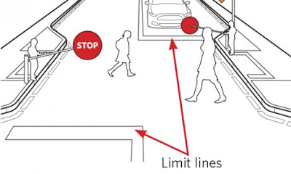
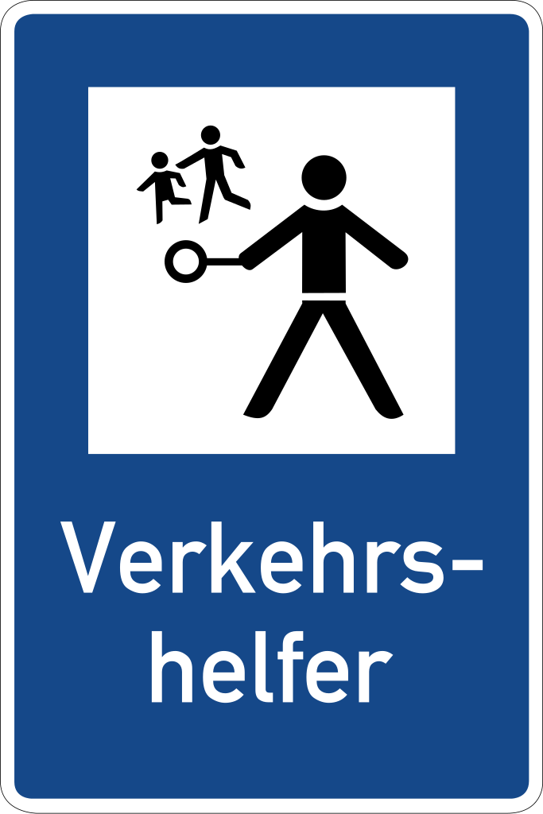

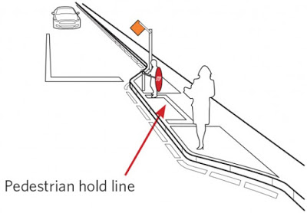
A rendszer beindításának feltételei 2.
A JOGI HÁTTÉR ÉS AZ ÁTKELŐ KÖRNYEZETE:
KRESZ 7. § ?
Jelzésük utasítás a megállásra vagy csak figyelemfelhívás?
Forgalomtechnikai jelzés
Büntetőjogi védelem
Kárfelelősségi kérdések

Slide 14
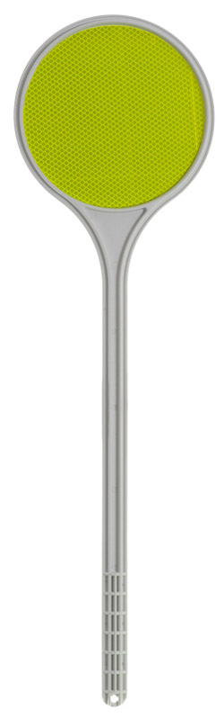
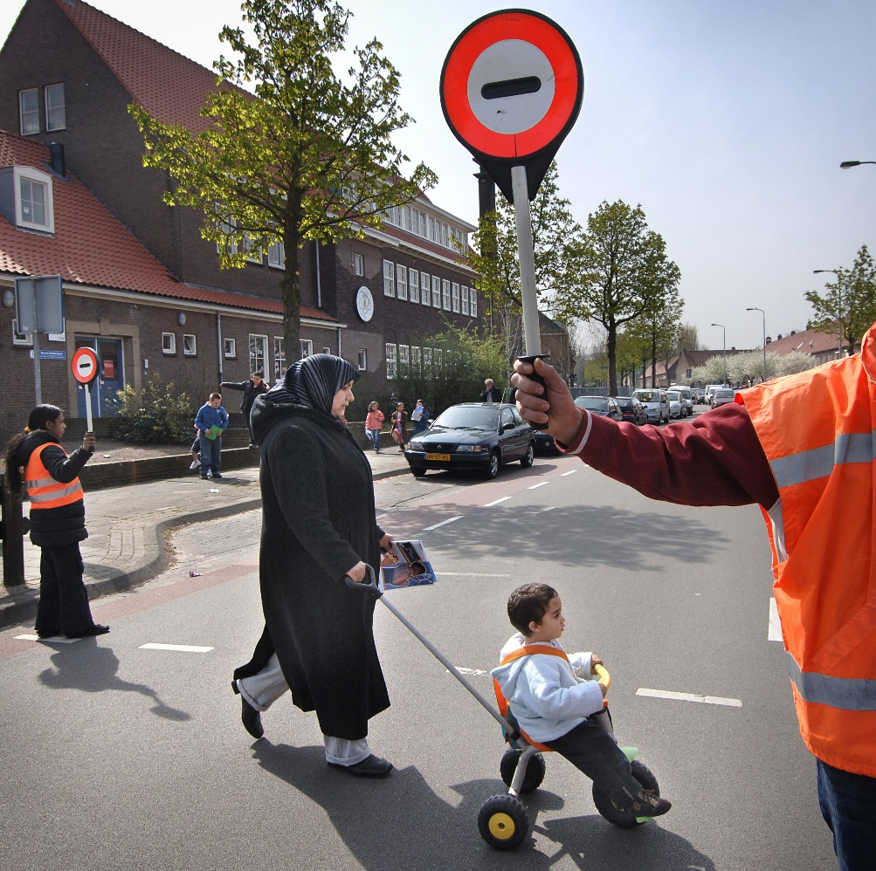
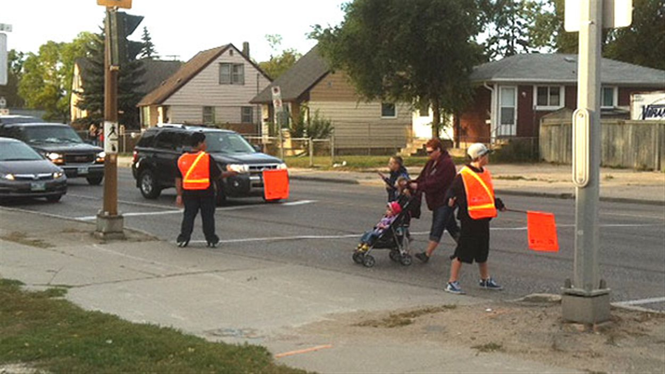
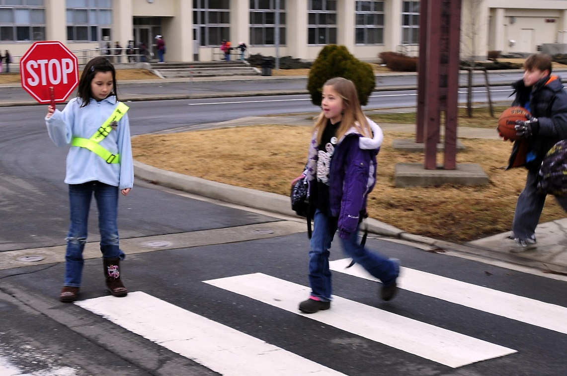
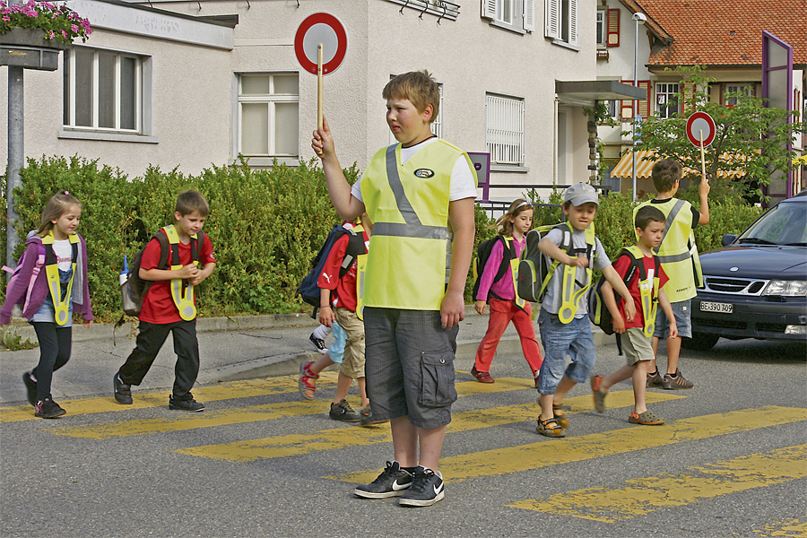
A rendszer beindításának feltételei 3.
A FELSZERELÉS BIZTOSÍTÁSA
Jelzőtárcsa vs jelzőzászló
Láthatósági felsőruházat

Slide 15
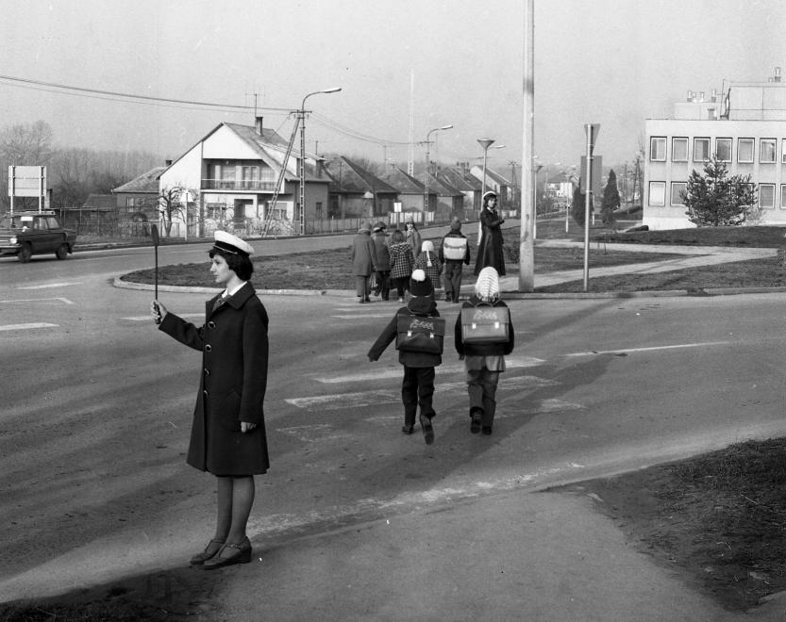
Köszönöm a figyelmet! ☺

